Slide 1
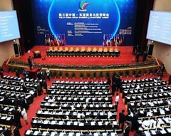
第八讲 投身崇德向善道德实践

Slide 2
第一节 遵守社会公德
第二节 恪守职业道德
第三节 弘扬家庭美德
第四节 锤炼个人品德

Slide 3

新时代公民道德建设实施纲要

Slide 4
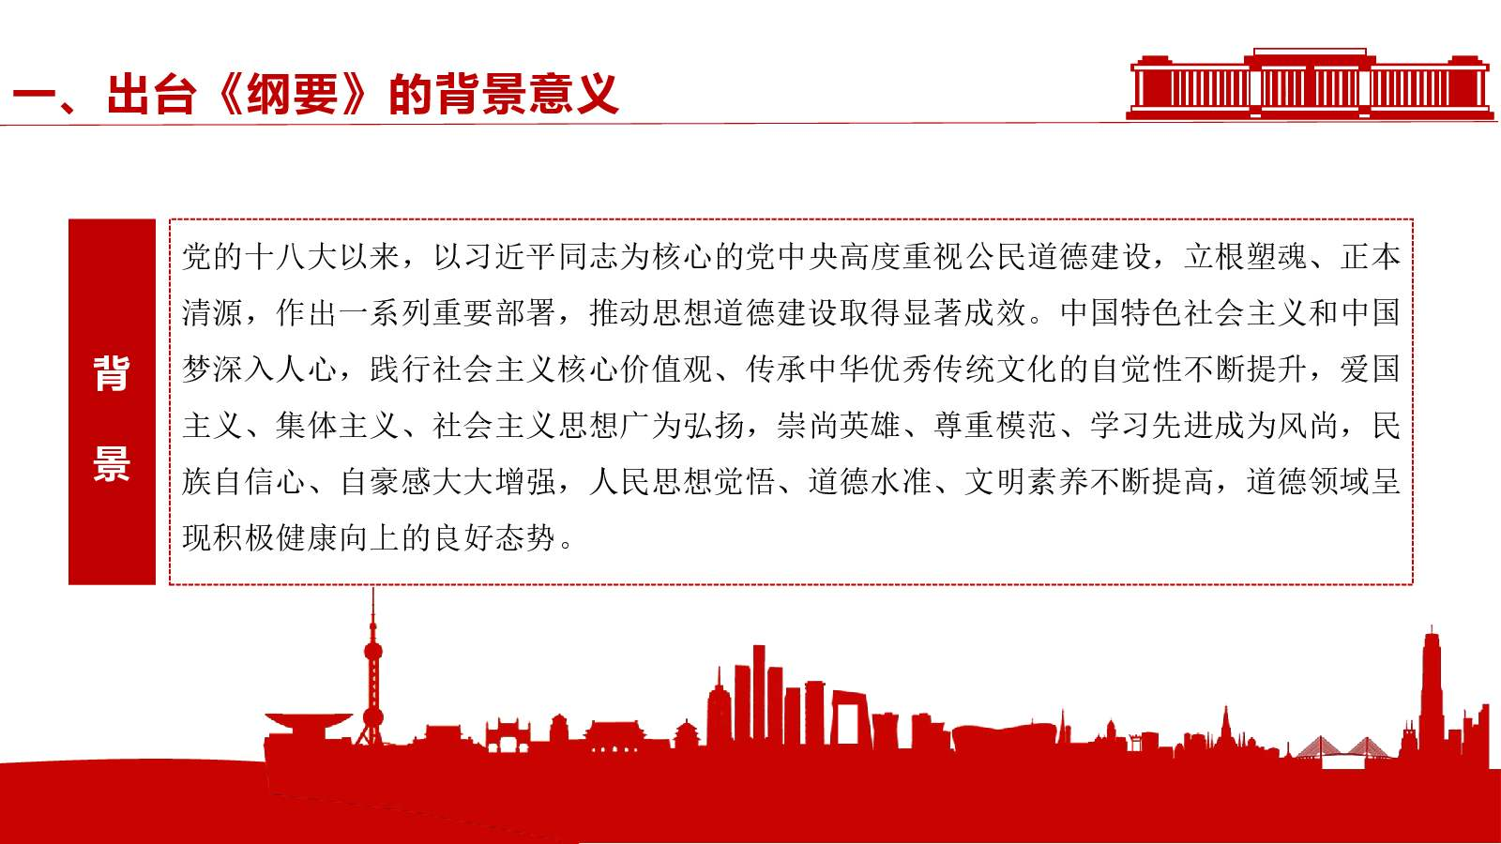

Slide 5
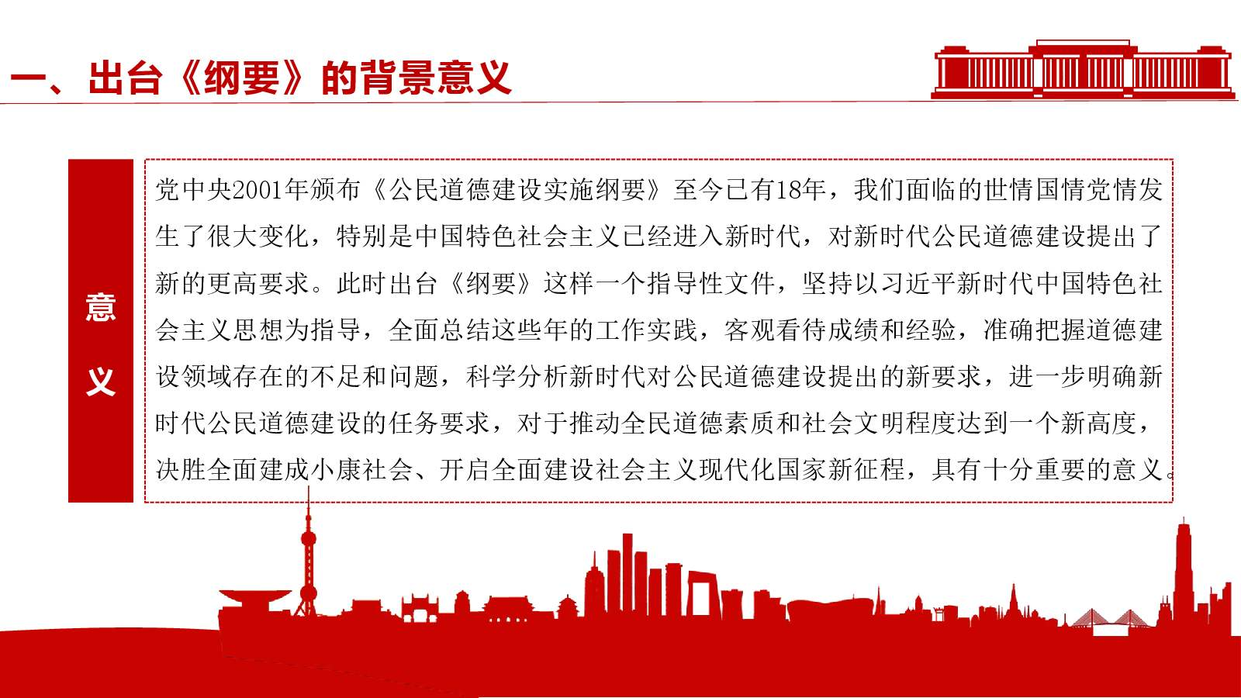

Slide 6
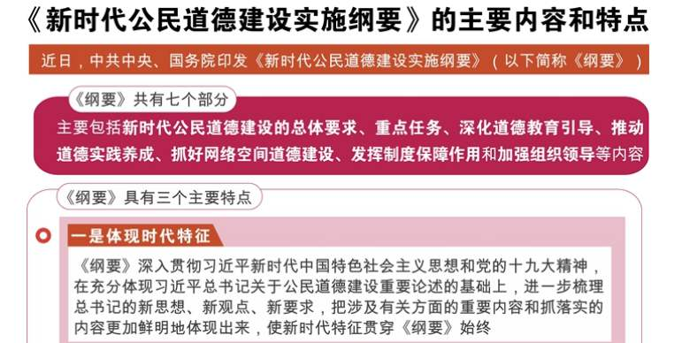
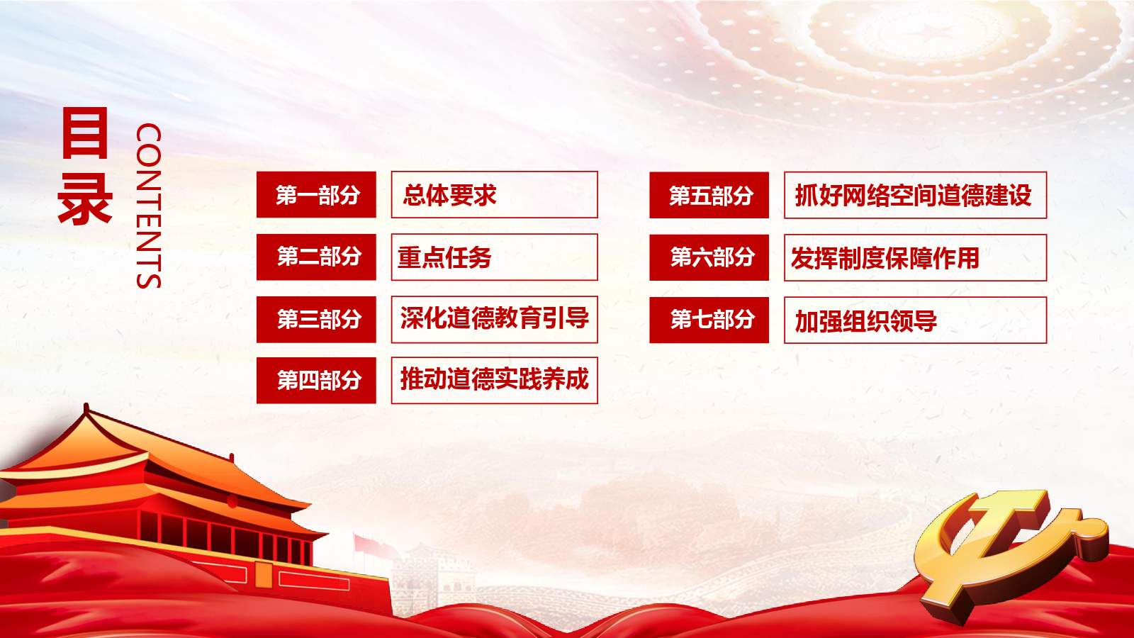

Slide 7
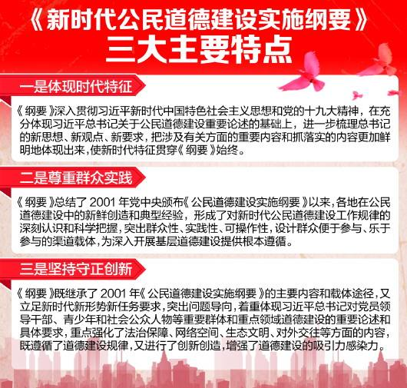

Slide 8
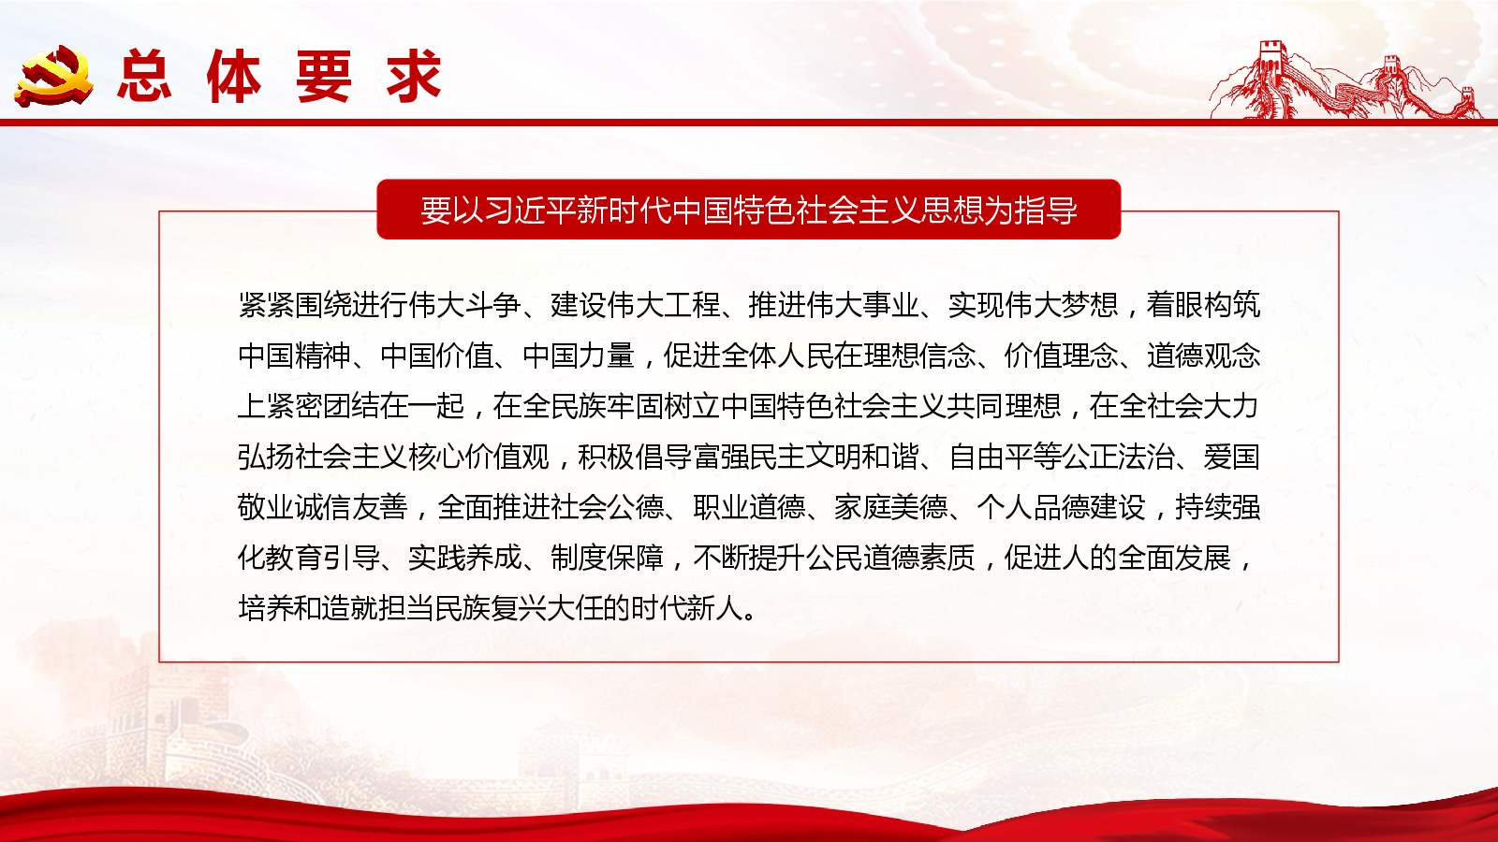

Slide 9
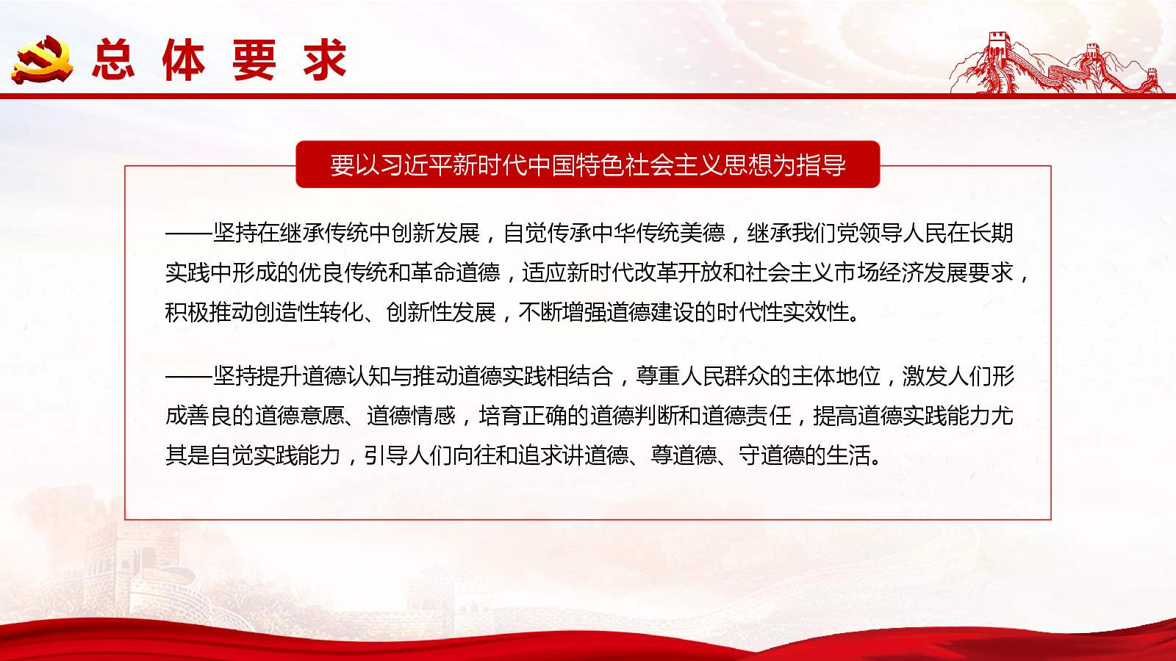

Slide 10
——坚持马克思主义道德观、社会主义道德观，倡导共产主义道德，以为人民服务为核心，以集体主义为原则，以爱祖国、爱人民、爱劳动、爱科学、爱社会主义为基本要求，始终保持公民道德建设的社会主义方向。
——坚持以社会主义核心价值观为引领，将国家、社会、个人层面的价值要求贯穿到道德建设各方面，以主流价值建构道德规范、强化道德认同、指引道德实践，引导人们明大德、守公德、严私德。

Slide 11
——坚持发挥社会主义法治的促进和保障作用，以法治承载道德理念、鲜明道德导向、弘扬美德义行，把社会主义道德要求体现到立法、执法、司法、守法之中，以法治的力量引导人们向上向善。
——坚持积极倡导与有效治理并举，遵循道德建设规律，把先进性要求与广泛性要求结合起来，坚持重在建设、立破并举，发挥榜样示范引领作用，加大突出问题整治力度，树立新风正气、祛除歪风邪气。

Slide 12
要把社会公德、职业道德、家庭美德、个人品德建设作为着力点。推动践行以文明礼貌、助人为乐、爱护公物、保护环境、遵纪守法为主要内容的社会公德，鼓励人们在社会上做一个好公民；推动践行以爱岗敬业、诚实守信、办事公道、热情服务、奉献社会为主要内容的职业道德，鼓励人们在工作中做一个好建设者；推动践行以尊老爱幼、男女平等、夫妻和睦、勤俭持家、邻里互助为主要内容的家庭美德，鼓励人们在家庭里做一个好成员；推动践行以爱国奉献、明礼遵规、勤劳善良、宽厚正直、自强自律为主要内容的个人品德，鼓励人们在日常生活中养成好品行。

Slide 13
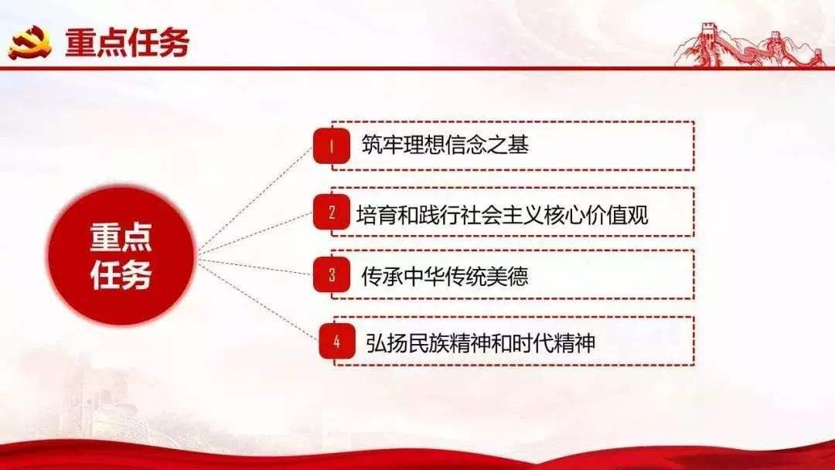

Slide 14

人民有信仰，国家有力量，民族有希望。信仰信念指引人生方向，引领道德追求。要坚持不懈用习近平新时代中国特色社会主义思想武装全党、教育人民，引导人们把握丰富内涵、精神实质、实践要求，打牢信仰信念的思想理论根基。在全社会广泛开展理想信念教育，深化社会主义和共产主义宣传教育，深化中国特色社会主义和中国梦宣传教育，引导人们不断增强道路自信、理论自信、制度自信、文化自信，把共产主义远大理想与中国特色社会主义共同理想统一起来，把实现个人理想融入实现国家富强、民族振兴、人民幸福的伟大梦想之中。

Slide 15
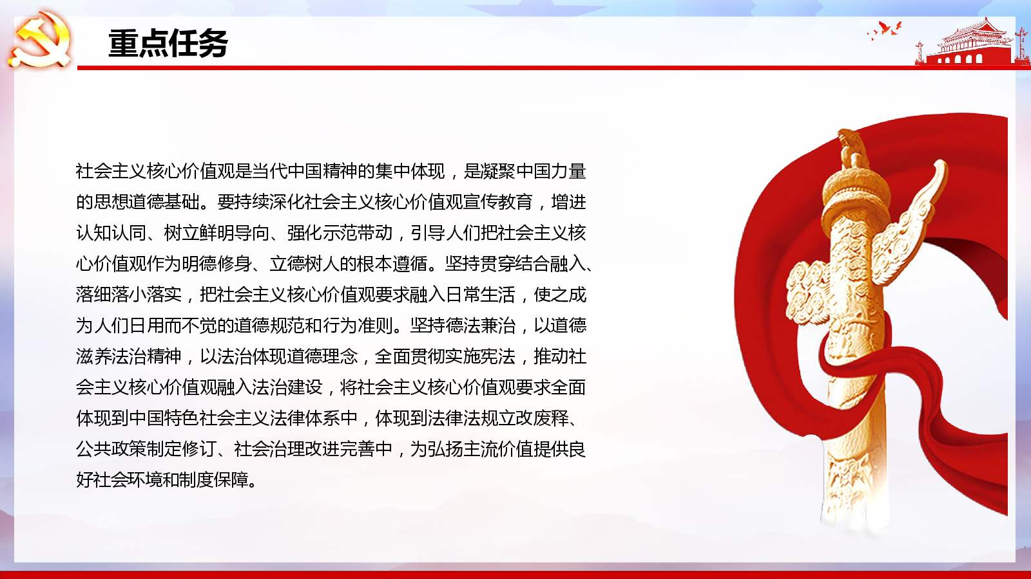
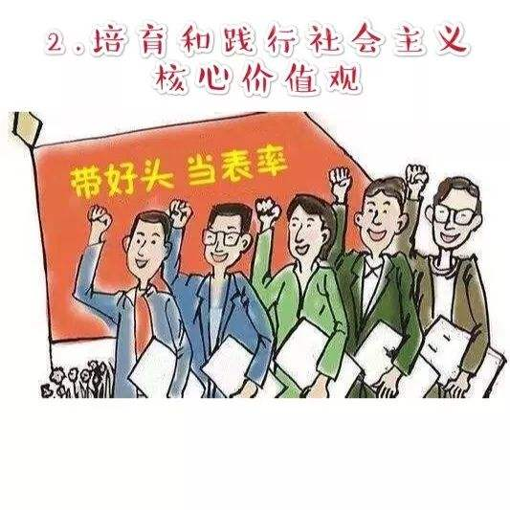

Slide 16
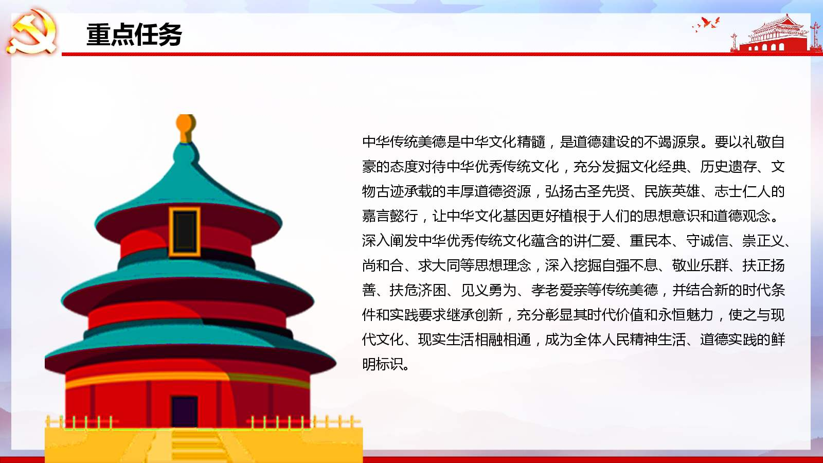
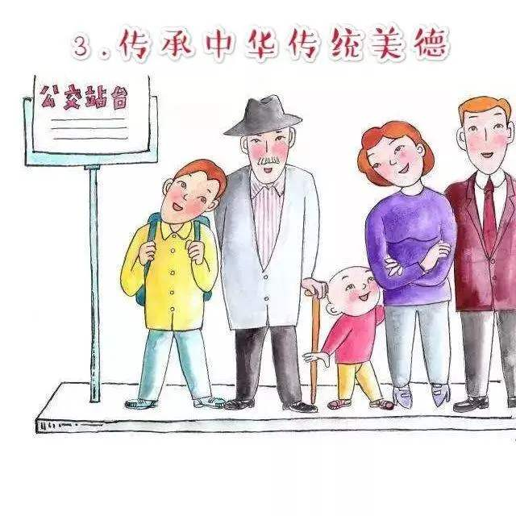

Slide 17
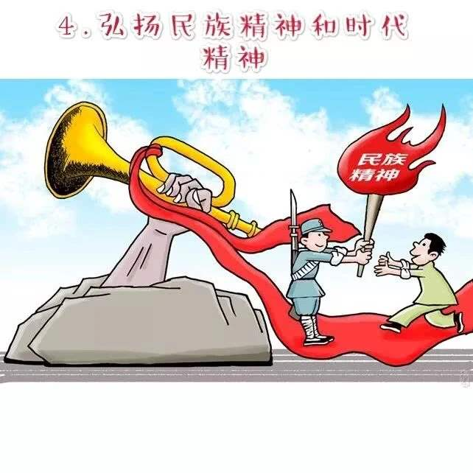
以爱国主义为核心的民族精神和以改革创新为核心的时代精神，是中华民族生生不息、发展壮大的坚实精神支撑和强大道德力量。要深化改革开放史、新中国历史、中国共产党历史、中华民族近代史、中华文明史教育，弘扬中国人民伟大创造精神、伟大奋斗精神、伟大团结精神、伟大梦想精神，倡导一切有利于团结统一、爱好和平、勤劳勇敢、自强不息的思想和观念，构筑中华民族共有精神家园。要继承和发扬党领导人民创造的优良传统，传承红色基因，赓续精神谱系。要紧紧围绕全面深化改革开放、深入推进社会主义现代化建设，大力倡导解放思想、实事求是、与时俱进、求真务实的理念，倡导“幸福源自奋斗”、“成功在于奉献”、“平凡孕育伟大”的理念，弘扬改革开放精神、劳动精神、劳模精神、工匠精神、优秀企业家精神、科学家精神，使全体人民保持昂扬向上、奋发有为的精神状态。

Slide 18
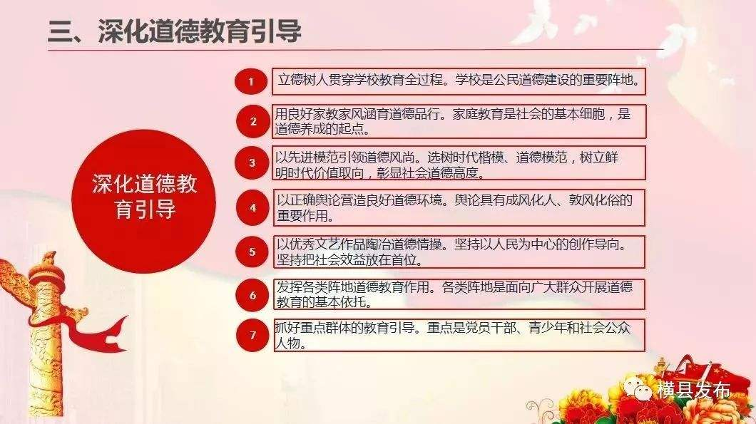

Slide 19
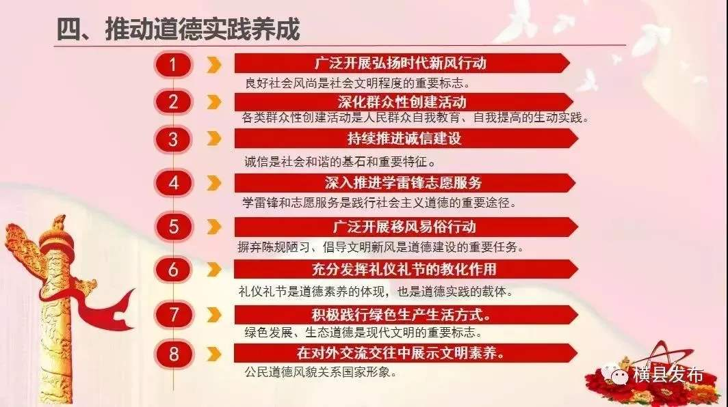

Slide 20
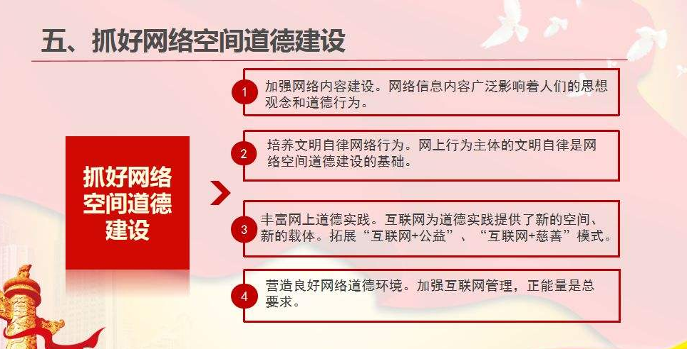

Slide 21
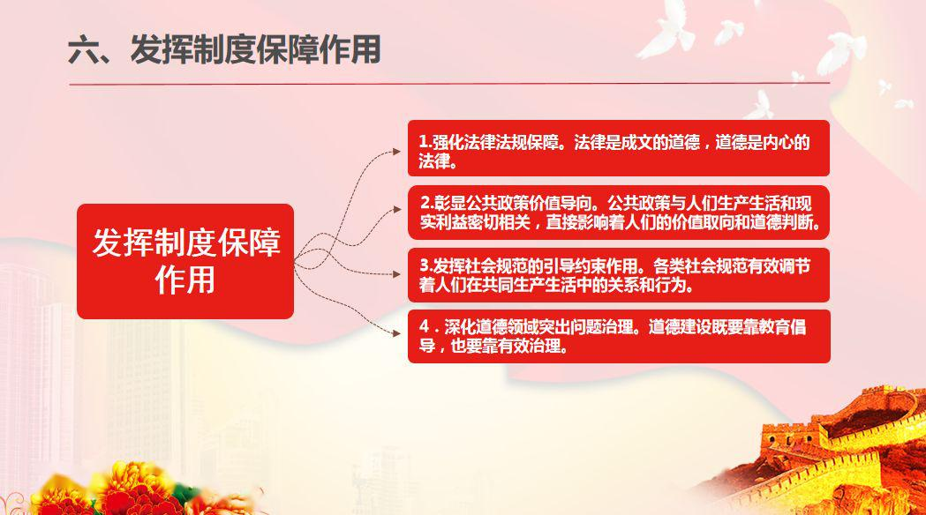

Slide 22
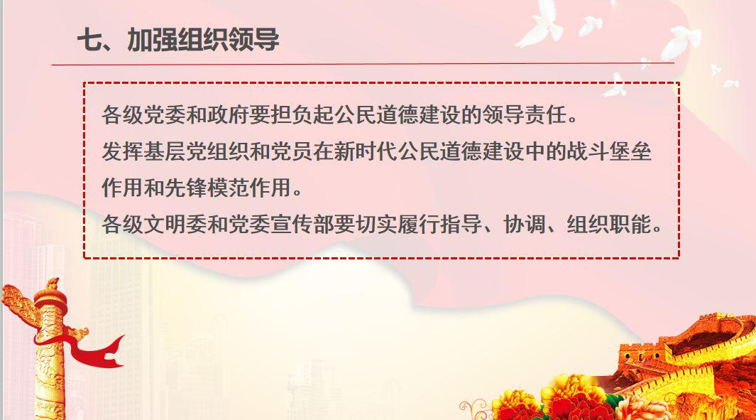

Slide 23

第一节 遵守社会公德
一、公共生活与公共秩序
公共生活是相对于私人生活而言的，私人生活往往以家庭内部活动和个人活动为主要领域。
在公共生活中，一个人的行为，必定与他人发生直接或间接的关系，从而超越了私人生活的局限，具有鲜明的开放性和透明性，对他人和社会的影响更为直接和广泛。

Slide 24

（一）公共生活与公共秩序

Slide 25

公共生活的特征
活动范围的广泛性
活动内容的开放性
交往对象的复杂性
活动方式的多样性

Slide 26

【公共生活中的道德规范】

Slide 27
（二）公共生活中的道德规范
助人为乐
爱护公物
文明礼貌
保护环境
遵纪守法

Slide 28
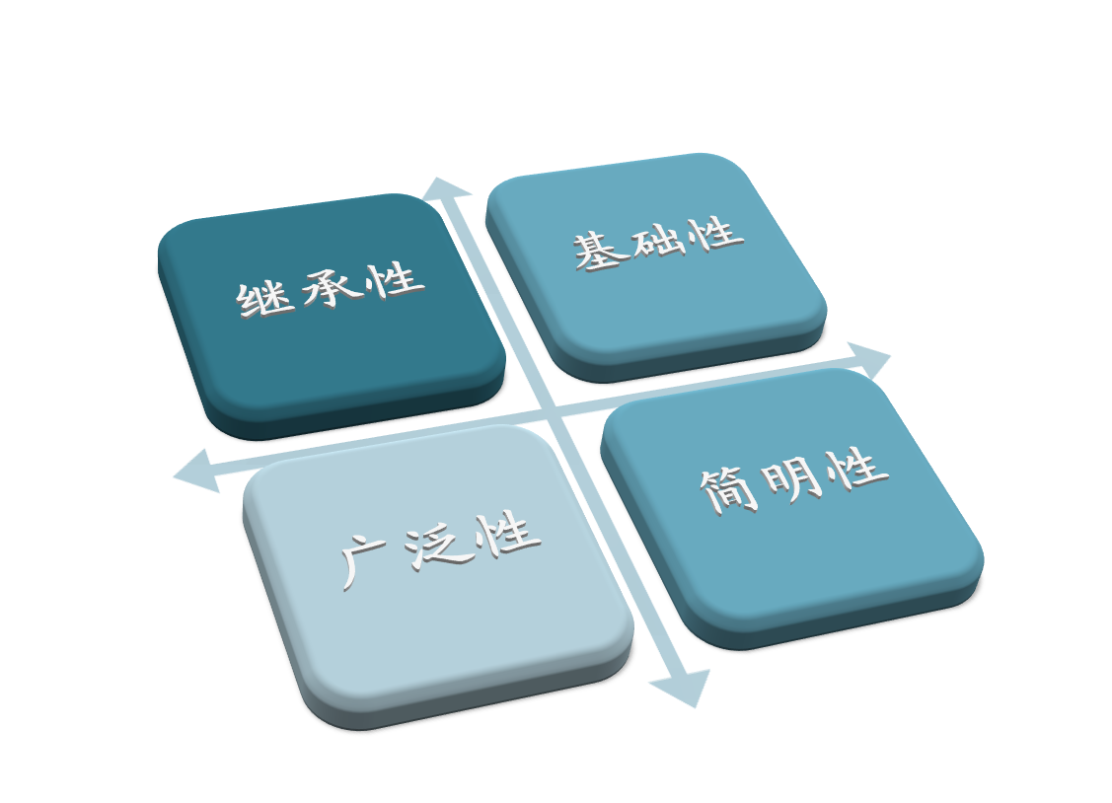
社会公德的特征

Slide 29
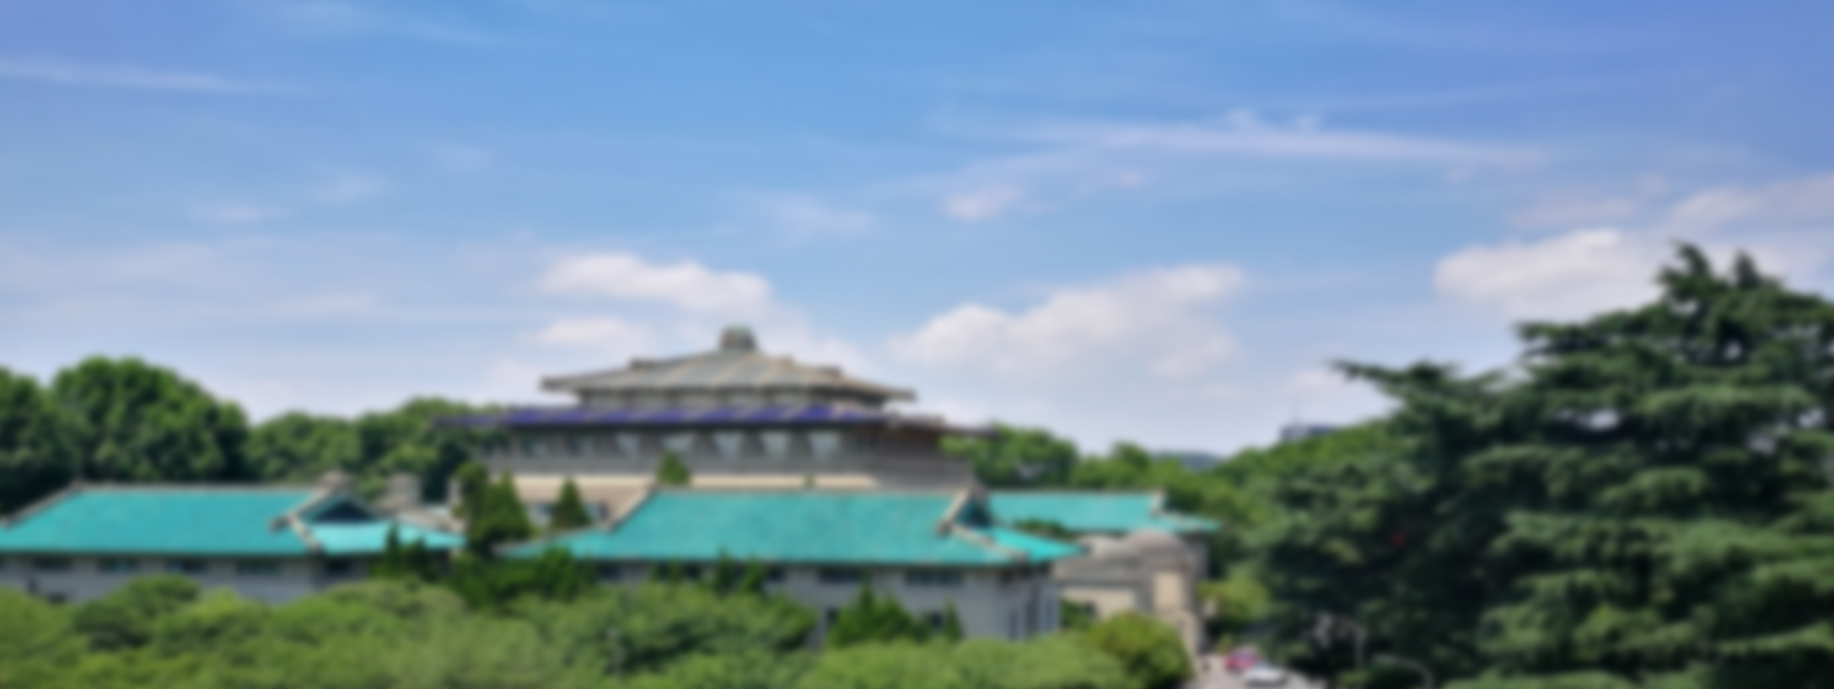
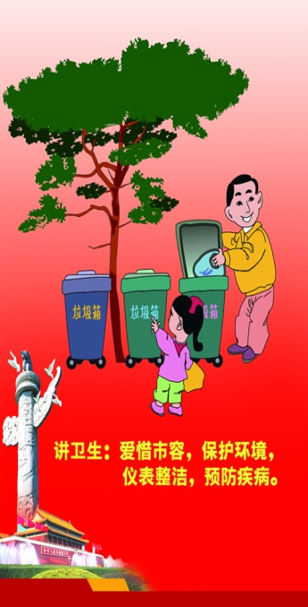
社会公德的实践和养成
随着我国经济的迅速发展，社会主义精神文明建设不断加强，各种形式的社会公德建设实践活动蓬勃开展。
我国遵守社会公德的状况，总体是好的，但也存在一些不尽如人意甚至令人忧虑的现象。

Slide 30
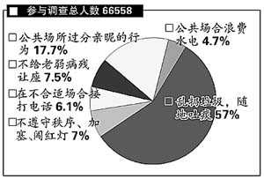
人民网调查：公众最反感的行为

Slide 31
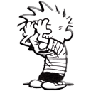
校园中最反感的不文明现象
1.打饭、取钱时不排队、插队
2.不爱护公共卫生
3.不尊重他人，特别是不尊重老师、后勤工作人员
4.随地吐痰、不讲个人卫生
5.公交车上不给老弱病残让座
6.在宿舍里打扰别人休息
7.在自习室不关手机铃声、大声说话、吃东西等
8.上公共厕所不冲水
9.不爱护学校公共设施、践踏草坪
10.在自习室、食堂占座
11.一味地与他人攀比
12.情侣不分场合搂搂抱抱

Slide 32

（三）网络生活中的道德要求

Slide 33
正确使用网络工具
加强网络文明自律
营造良好网络道德环境
网络生活中的
道德要求

Slide 34
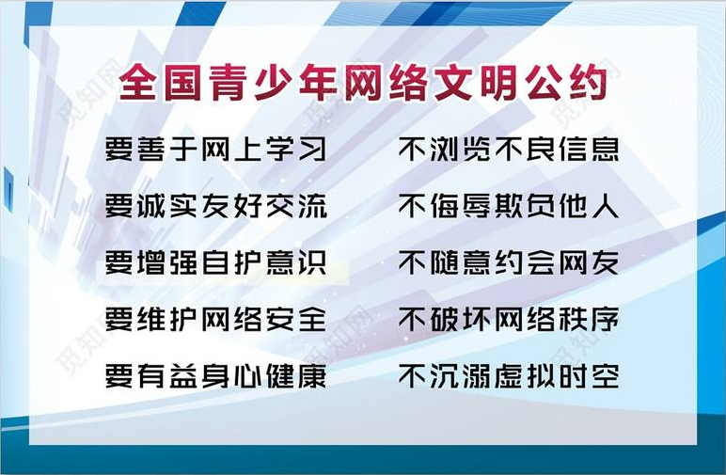

Slide 35
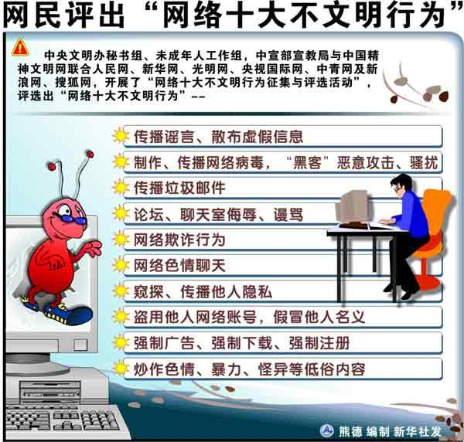

Slide 36
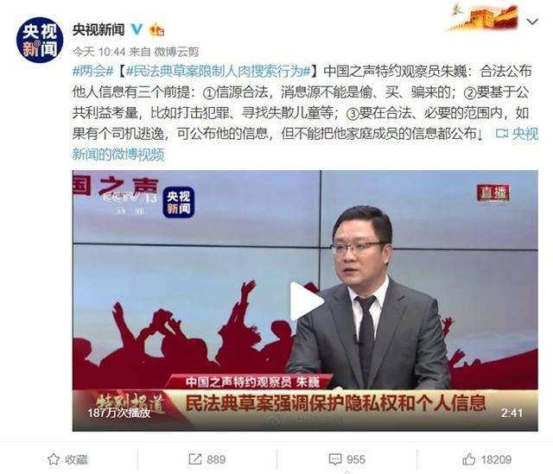
人肉搜索的监管

Slide 37
第二节 恪守职业道德

Slide 38
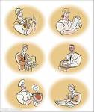
（一） 职业生活与劳动观念
职业是人的第二生命。职业活动是人类社会活动的重要组成部分。
为保证职业活动的有序进行，社会通过道德和法律规范人们的职业行为。

Slide 39
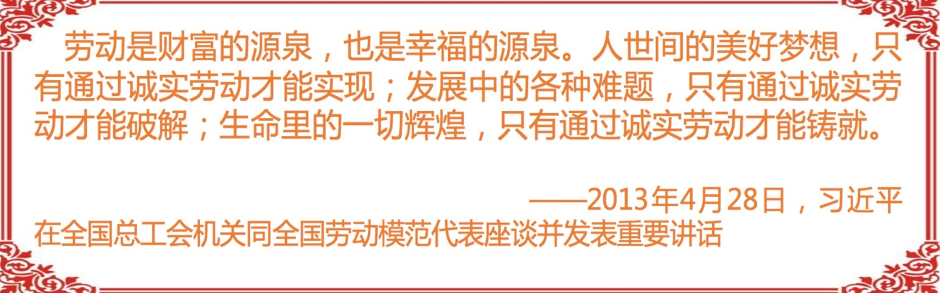

Slide 40

（二）职业生活中的道德规范

Slide 41
职业生活中的道德规范
爱岗敬业
诚实守信
办事公道
热情服务
奉献社会

Slide 42
大学生的职业道德：科学精神和学术道德
科学是近代以来伴随着自然科学兴起而形成的一种获取知识和信息的方法。由于科学获取知识方法的稳定性和可靠性，使之具有了某种意识形态的特点，它要求所有从业人都按照科学的方式办事。

Slide 43
科学精神
科学精神主要是指科学主体在长期的科学活动中所陶冶和积淀的价值观念、思维方式和行为准则等的总和。
实证精神
批判精神
怀疑精神
程序精神
开放精神

Slide 44
学术道德
学术道德是指从事学术研究的主体在进行学术研究活动的整个过程及结果中处理个人与他人、个人与社会、个人与自然关系时所应遵循的行为准则和规范的总和。
学术道德失范就是学术人用不符合学术道德规范的手段来实现自己的文化目标（职称、金钱等）。

Slide 45
治学是学术界的生活方式。治学也有它非同一般的伦理道德。这种伦理道德标准从治学的对象即高深的学问中取得其特性。由于高深的学问处于社会公众的视野之外，在如何对待学问上遇到的问题方面，公众就难以评判学者是否在诚恳公正地对待公众的利益。
基于学者是高深学问的看护人这一事实，人们可以逻辑地推出他们也是他们自己的伦理道德准则的监护人。那么谁是这些监护人的监护人呢？没有。只有他们的正直和诚实才能对他们自己的意识负责。学者们是他们自己的道德的惟一的评判者。他们的确拥有自权。因为，在理论上除了其他学者，再也没有什么人能够检验学者的道德。

Slide 46
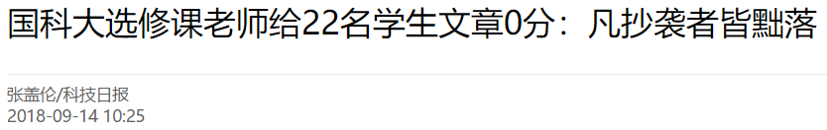
“凡今抄袭者，一经查实，不问考勤，皆黜落，以儆效尤。”
近日，选修了中国科学院大学科幻文学与影视创作系列讲座课的学生，都收到了一封由授课老师苏湛发来的邮件。
邮件由文言文写就，言辞犀利。苏湛给了22名学生零分，因为他们的期末文章被判定为抄袭。发邮件，就是要强调，“此分不可改”。
13日，苏湛接受科技日报记者采访。他语速颇快，说话风格和邮件风格一样直白——抄袭就不该被原谅。

Slide 47
科技日报：这是一门什么课？给分的方式是怎样的？
苏湛：这是一门面向全校学生的选修课，课程成绩由两部分构成，一是考勤，占60分，二是期末文章，占40分。也就是说，即使你文章写得很差，你也能及格。
科技日报：怎么发现学生的文章涉嫌抄袭？
苏湛：课程一共有158名学生选修，我也请了外校专家共同授课、共同判卷。
期末文章是要求学生自己写篇科幻习作。有专家在判卷过程中觉得文章涉嫌抄袭，向我反映；还有些文章是我拿过来一看，觉得“好得不正常”，就上网核对。
科技日报：如何认定学生文章抄袭，会不会有冤假错案？
苏湛：现在确认的20多例抄袭，我都有确凿证据。我把那些“好得不正常”的文章逐句放到搜索引擎上检索，如果内容有重复，我还要继续找到文章的原作者、文章的出版日期，仔细比对。有的人是整篇整篇、大段大段地抄，甚至抄凡尔纳这种名家的作品；有的就是改个主人公的名字，或者东抄一段，西抄一段。总之，没有字是自己写的。我记得有篇文章显示来源于百度贴吧，但没有标明作者，我不敢贸然认定是抄袭，就继续搜，找到文章的原始出处，发现是一个博客。我又去翻这个博客的其他博文，发现写的都是我们国科大的事情，说明博客主人是我们国科大的学生。行，能对上，那我认为这是他自己写的。
我的尺度已经很宽松了，我在邮件里也写了，肯定有漏网之鱼。
找到实锤才认定抄袭

Slide 48
敢抄就要付出代价
科技日报：既然说好了期末文章占40分，那怎么给抄袭者一律零分？
苏湛：因为这太过分了！我觉得很不公平。有些人老老实实写，费了很大劲，可能因为水平不高，就拿了个一般的分数；你这花不到几分钟复制粘贴，要是我没看出来，你不就蒙混过关还拿到高分了吗？这不是欺负老实人吗？要是都这么投机取巧，那可不就“劣币驱逐良币”了。
所以我必须严厉对待，不能及格。甚至你不写期末文章，只要你考勤分数拿到了，我都能给及格。但欺骗，不行！
科技日报：一门课158人选修，确认抄袭的有22个，这个比例是不是有点高？
苏湛：这是一门文科类选修课，对这个比例我也不是很意外。确实有些学生不是很重视文科课程，想来混学分。但既然学校给我开工资，我就不能让你过我这关。如果你以后出去造假被人逮住，影响是不是更恶劣？

Slide 49
科技日报：为什么发这样一封文言文邮件？
苏湛：我平时也是这个沟通风格，写的时候就一口气写下来了。我是想告诉学生，别道歉，别申诉，别求情。你抄袭又不影响我，不用向我道歉；不要申诉，因为证据确凿；不要求情，你有任何困难，都跟我没关系，成年人做了事就要承担后果。所以，改分在我这里是没戏的。
科技日报：一口气给了这么多零分，会担心影响自己的风评吗？
苏湛：学生如果怕拿低分，可以不来上我的课，这又不是强买强卖。我们学校一贯要求老师严格判卷，我的做法也符合教务处的要求。
科技日报：学生得零分会影响毕业吗？
苏湛：不会。选修课只要学分修够了，就能毕业。只是成绩单上会有这个零分，它会一直跟着你。
科技日报：如果判零分会影响学生毕业，你还会给零分吗？
苏湛：会。就算是必修课，你挂了，还能补考。这也是我做老师的一个基本原则，不能对抄袭行为姑息纵容。你到任何一所重视教学的学校去问，任何老师都会这么回答。（科技日报北京9月13日电）
不怕学生给差评

Slide 50
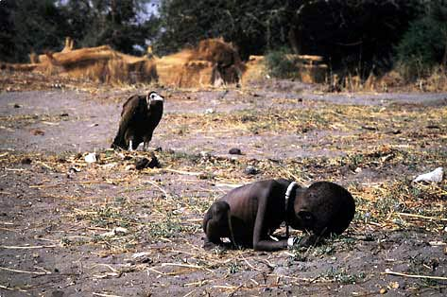
《饥饿的苏丹》背后
1993年，苏丹大饥荒时的那张经典影像：饥饿而无力的小女孩和秃鹫，作者是南非摄影记者凯文·卡特（Kevin Carter），名为《饥饿的苏丹》。这张照片在纽约时报发表后激起强烈反响，一方面引起了国际舆论对苏丹饥荒和苏丹内乱的关注，另一方面，不少人谴责卡特残忍，没有放下相机去救小女孩。这张照片获得普利策奖之后不久，1994年凯文·卡特自杀。

Slide 51

道德和责任，哪个应放在第一位？

Slide 52
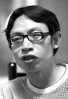
思考
2008年5月12日汶川发生地震，时任都江堰光亚高中语文教师的范美忠不顾不管他的学生，甚至连一句“快跑”都没喊，就第一个跑出教室，跑到操场……
你怎么看待这件事？
理由是什么？

Slide 53

（三）树立正确的择业观和创业观

Slide 54
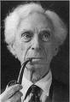
选择职业是人生大事，因为职业决定了一个人的未来……选择职业，就是选择将来的自己。
——罗素

Slide 55
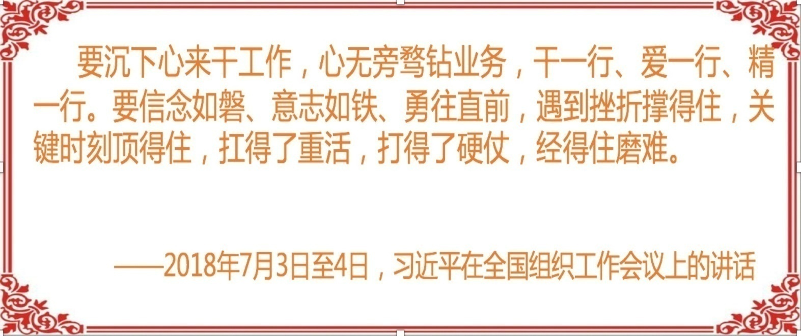

Slide 56
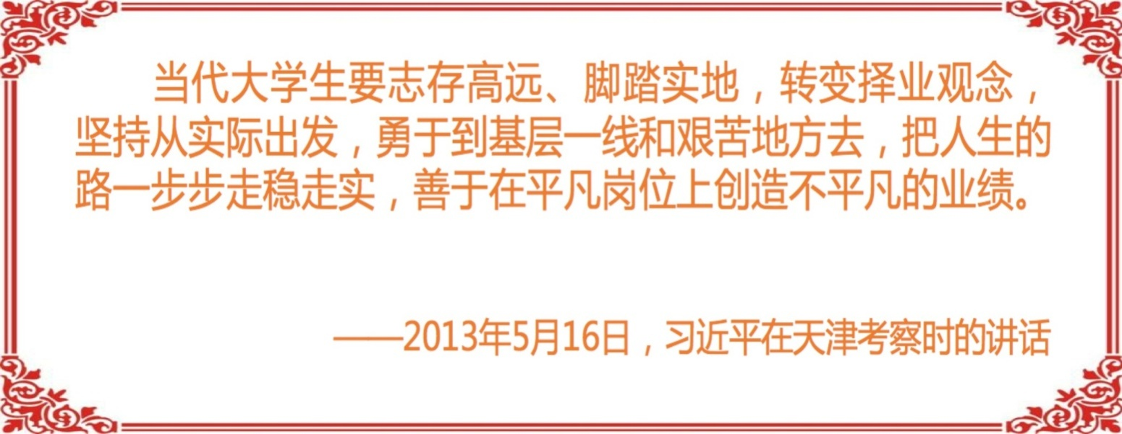

Slide 57
树立崇高的
职业理想
服从社会
发展的需要
做好充分的
择业准备
培养创业的
勇气和能力

Slide 58
新生活 新方向
两种
选择
创业
通过发挥自己的主动性和创造性，开辟新的工作岗位、拓展职业活动范围、创造新的业绩的实践过程。
择业
个人根据自己的意愿和社会的需要，主动选择自己所从事的工作的过程。

Slide 59
第三节 弘扬家庭美德

Slide 60
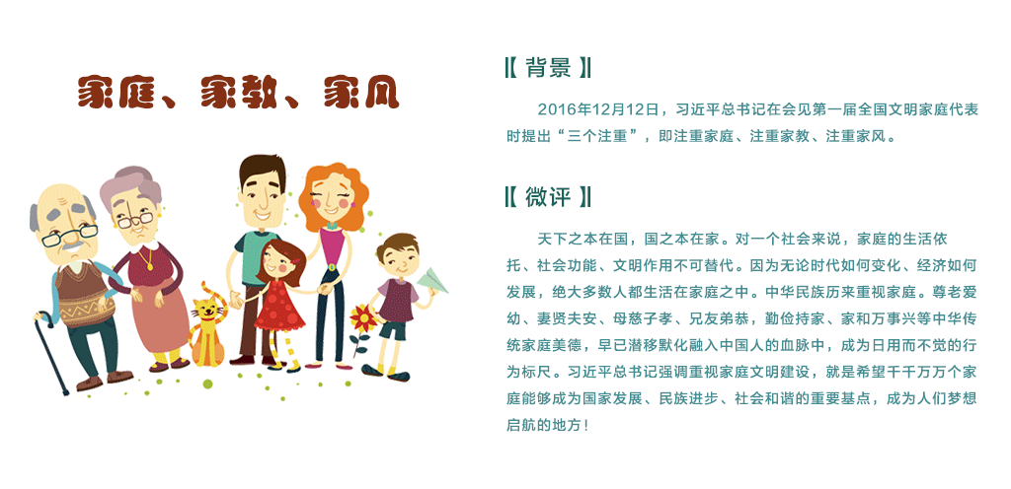
（一）注重家庭、家教、家风

Slide 61
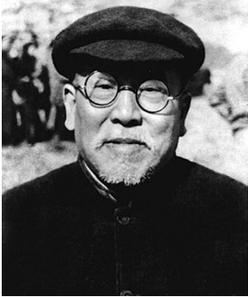
谢觉哉写给子女的信
一、看过去，看别人
二、要自己动手
三、对人宽，对己苛
四、爱惜东西

Slide 62

（二）恋爱、婚姻家庭中的道德规范

Slide 63

什么是爱情
爱情是一对男女基于一定的社会基础和共同的生活理想，在各自内心形成的相互倾慕，并渴望对方成为自己终身伴侣的一种强烈、纯真、专一的感情。

Slide 64
爱情的本质
亲密
激情
承诺

Slide 65

爱情的特性
（１）条件性
爱情是有条件的，不是无条件的，世界上没有无缘无故的爱，也没有无缘无故的恨。
（２）无私性
爱情是不附加任何功利条件的，强调无私的倾心与给予。

Slide 66
（３）专一性
爱情的本质特征是狭隘性，它只能容纳下两个人的空间。
（4）过程性
爱情的过程是一个人性格的陶冶过程，人因为懂得爱，懂得怎样处理爱而成熟。
（5）可变性
爱情是一朵最美丽的花朵，但同时也是一朵最绚丽的花朵，需要经常培植。

Slide 67
友谊与爱情
友谊与爱情区别的五条标准：
第一，支柱不同。友谊的支柱是理解，爱情的支柱是感情；
第二，地位不同。友谊的地位是平等，爱情的地位是一体化；
第三，体系不同。友谊是开放的，爱情是关闭的；
第四，基础不同。友谊的基础是信赖，爱情则纠缠着不安；
第五，心境不同。友谊充满“充足感”，爱情则充满“欠缺感”。

Slide 68
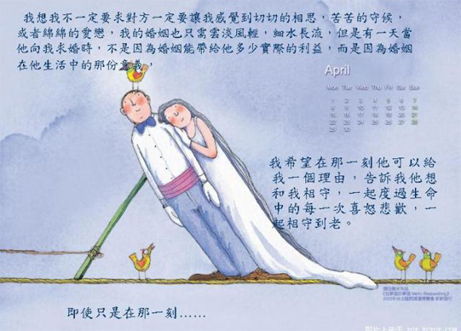
面对爱情困惑

Slide 69

困惑之一：必修课与选修课
“不幸的你，在我还不懂得爱情的时候来爱我；不幸的我，在你已不相信爱情的时候来爱你。轮回之中，情为最苦。”

Slide 70

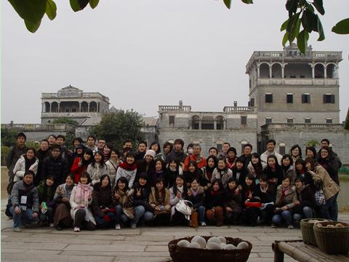
困惑之二：小天地与大世界

Slide 71
困惑之三：鱼和熊掌
一个大学生在他的博客里写道：我希望我在大学里拥有这样的生活，恋爱了，爱得疯狂，爱得痴迷，爱得如同捕风，……幸福得像花儿一样，快乐得像鱼一样；我认真地对待学习了，很用功……忙碌得像小蜜蜂一样，疲惫得像黄牛一样。我以为这样可以收获爱情和学业，其实我错了。在爱情和学业两端我怎样去选择都是错。放弃学业，爱情将更没有保障，没有未来，没有支撑点；放弃爱情那将是一种对自己的背叛，心与心的纠结很少有人琢磨得透。可是怎样去面对这个棘手的问题呢？我害怕起来了。爱情像是我的左手，为了誓言、为了幸福的明天，我要好好把握，手心里的爱情线却真的很是波折；学业像是我的右手，为了创造幸福、为了爱情有个结果，我更要好好把握。鱼和熊掌不可兼得，爱情和学业也是这样么？

Slide 72
困惑之四：学得好与嫁得好
据山东人才网进行了一次女大学生求职及择偶意向网上调查，显示，“稳定、没有风险”仍是女性求职者比较看重的因素，有72.2%的被调查女生赞同“干得好不如嫁得好”，其中，选择“非常同意”和“比较同意”的分别占19.4%和52.8%。

Slide 73
为何偏爱“嫁得好”？
首先，“男主外，女主内”、“女人以家庭为重”等传统观念和社会期望弱化了女大学生的个人成就动机。
其次，大学生就业形势较为严峻，劳动力市场供求关系矛盾尖锐，女大学生就业困难。
第三，高学历女性失婚问题日渐严重。
第四，市场经济条件下，不少女大学生受到拜金主义、功利主义等不良社会思潮的影响，重视物质享受。

Slide 74
做完美女人，一个都不能少
学得好，才能增加你的个人魅力 ；
学得好，会让你拥有一双慧眼，挑选到好男人 ；
学得好，你才能拥有关爱他人、创造幸福生活的能力，让爱情保持新鲜，；
学得好，会给予我们自信自立，让我们做自己人生的主人！

Slide 75
困惑之五：“柔情”还是“激情”
性是重要的——但它并没有重要到可以涵盖整个人性；
性快感是重要的——但它并不能包容人世间所有的快乐；
性欲也是重要的——但它并不比生存的欲望、发展的欲望、安全的欲望、创造的欲望更加重要。
李小江《解读女人》

Slide 76
大学生对于性爱的一些错误假设
一、压抑性欲有害健康；
二、禁欲是对美好爱情的摧残；
三、性关系可以增进双方的感情或解决已经出现的危机；
四、如果对方不与你（我）做爱，就是爱得还不够深；
五、如果不尝试性爱，就显得很落伍。
六、性经验是个性成熟的标志。

Slide 77

爱情三角理论（Triangular theory of love）
爱情三要素
亲密(Intimacy)：两人之间感觉亲近、温馨的一种体验。简单说来，就是能够给人带来一种温暖的感觉体验。
激情(passion)：激情是一种“强烈地渴望跟对方结合的状态”。性的需要，是引起激情的主导形式。
承诺(commitment）：承诺由两方面组成，短期的和长期的。短期方面就是要做出爱不爱一个人的决定。长期方面则是作出维护这一爱情关系的承诺，包括对爱情的忠诚，责任心。两者不一定同时具备。
罗伯特.J.斯腾伯格
(Robert J·Sternberg）

Slide 78

爱情八种类型
无爱(Nonlove)：三个因素都不具备。
喜爱(Liking)：只有亲密关系。在一起感觉很舒服，但是觉得缺少激情，也不一定愿意厮守终生。
痴迷的爱(Infatuated love) ：只有激情体验。认为对方有强烈吸引力，除此之外，对对方了解不多，也没有想过将来。
空洞的爱(Empty love)：只有承诺。
浪漫的爱(Romantic love) ：有亲密关系和激情体验，没有承诺。
伴侣的爱(Companionate love) ：有亲密关系和承诺，缺乏激情。
愚昧的爱(Fatuous love)：有激情和承诺，没有亲密关系。
完美的爱(Consummate love)：同时具备三要素。

Slide 79
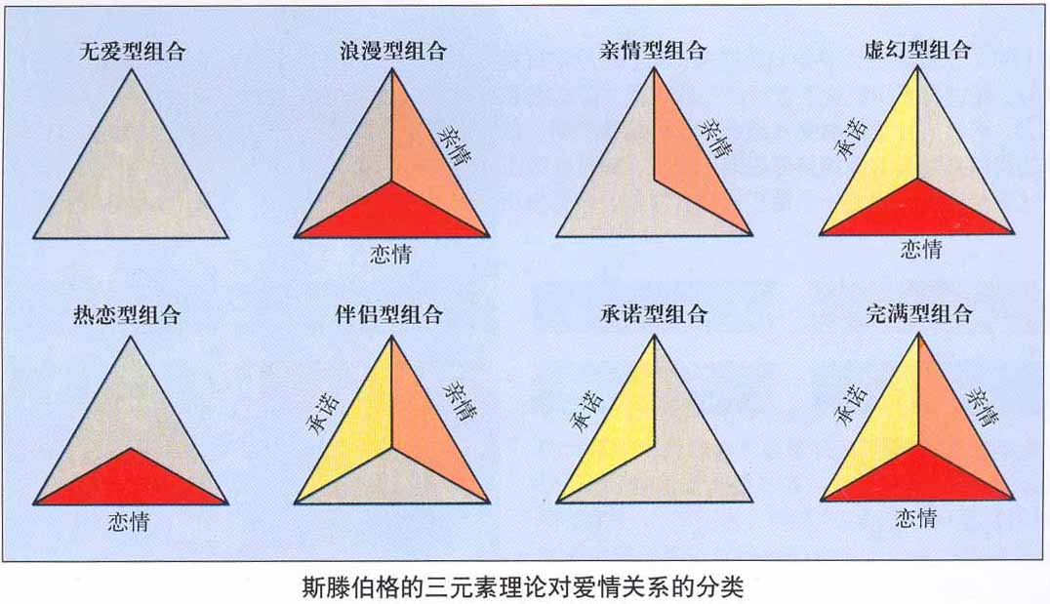

Slide 80
讨 论 什么是性？你如何理解性？怎么对待性？爱和性的关系是什么？

Slide 81
如何看待性？
青年有性的需要是事实，是正常的生理现象。
顺其自然地看待自己的性生理和性心理现象，别把正常当异常。
虽然很多性的生理反应是与生俱来的，但成为完整独立的成年人所需要的心理、社交及环境等因素，是需要加以时日和渐进学习的。

Slide 82

假如你对性不了解，可以这样做：
从正当的渠道了解性，从而为自己做好性爱知识方面的准备。这样的准备包括：了解两性的生理结构、性反应特点、性行为与边缘性行为种类；了解生殖是如何发生的，不同的避孕方法的效果，以及如何正确使用。
对性病有正确的认识，了解性病感染的途径，并知道如何预防。
知道怎么去尊重、体贴爱人，维持良性的沟通、培养负责的态度和保护自己。

Slide 83

恋爱中的道德规范
尊重人格平等
自觉承担责任
文明相亲相爱

Slide 84

婚姻家庭中的道德规范

Slide 85
家庭美德的基本要求
尊老爱幼
男女平等
夫妻和睦
勤俭持家
邻里互助

Slide 86

（三）树立正确的恋爱观与婚姻观

Slide 87
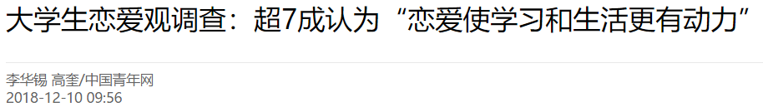
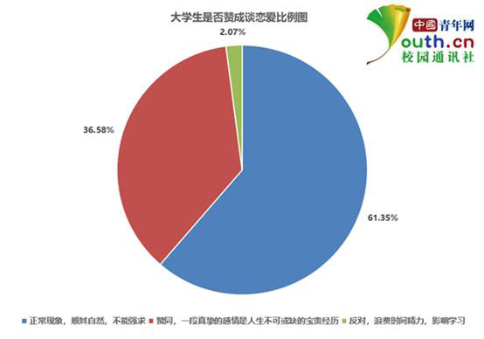

Slide 88
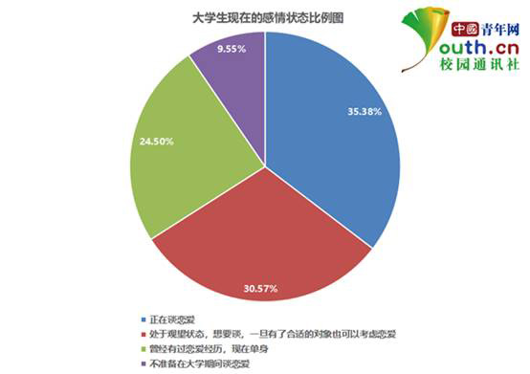

Slide 89
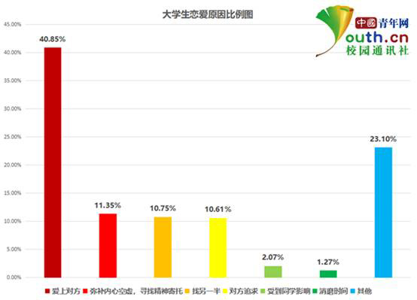

Slide 90
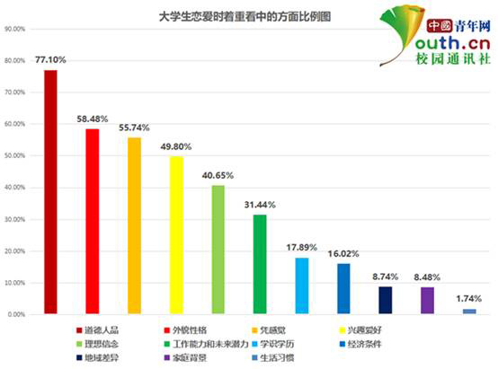

Slide 91
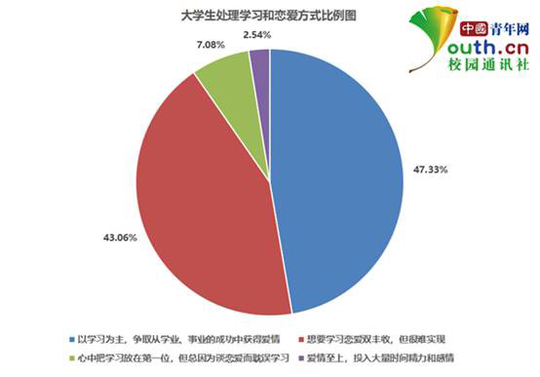

Slide 92
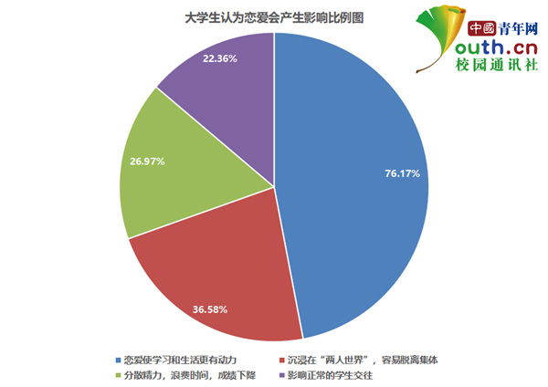

Slide 93

不能误把友谊当爱情
正确恋爱观
不能错置爱情的地位
不能片面或功利化地对待恋爱
不能只重过程不重后果
不能因失恋而迷失人生方向

Slide 94
正确恋爱观
处理好几个关系
恋爱与学习的关系
恋爱与关心集体的关系
恋爱与关爱他人和社会关系

Slide 95

正确婚姻观
谨慎对待结婚成家
担当责任和履行义务
正确处理家庭关系

Slide 96
第四节 锤炼个人品德

Slide 97

（一）涵养高尚道德品格

Slide 98

什么是个人品德
个人品德是通过社会道德教育和个人自觉道德修养所形成的稳定的心理状态和行为习惯。
个人品德是个体对某种道德要求认同和践履的结果，集中体现了道德认知、道德情感、道德意志和道德行为的内在统一。

Slide 99
个人品德的基本要求
爱国奉献
明礼遵规
勤劳善良
宽厚正直
自强自律

Slide 100

个人品德的特点
实践性
综合性
稳定性

Slide 101
个人品德的作用
个人品德推动道德和法律作用的发挥
个人品德是个体人格完善的重要标志
个人品德是经济社会发展进程中重要的主体精神力量

Slide 102
锤炼高尚的道德品格
形成正确的道德认知和道德判断
坚持以唯物史观的基本原理来看待道德。一方面要客观评判古代传统道德观和近现代资本主义道德观的进步与局限性，尤其要清醒认识当代西方资产阶级道德观念的不合理性；另一方面还要深刻理解以生产资料公有制为主体的社会主义生产实践基础上形成的道德所具有历史优越性、时代进步性，牢固树立中国特色社会主义道德观念。

Slide 103
锤炼高尚的道德品格
激发正向的道德认同和道德情感
要亲近真善美，抵制假恶丑，体验道德的愉悦，追求高尚的快乐。自觉涵育对家庭成员的亲亲之情，对他人、集体的关心关爱，增强社会责任感、国家认同感、民族归属感、时代使命感，在与祖国同呼吸、与民族同步伐、与人民心连心的高尚情怀中，陶冶道德情操。

Slide 104
锤炼高尚的道德品格
强化坚定的道德意志和道德信念
在道德认知向道德行为转化的过程中，道德意志和道德信念是关键环节。大学生需要明白“从善如登”的深刻道理，磨炼道德意志，坚定道德信念，学会克服学习、生活、交往、成长中的各种困难和挫折，远离干扰、避免懈怠、战胜诱惑，在砥砺中前行，在拼搏中进取，并做到持之以恒、久久为功，从而成就高尚的道德品格。

Slide 105

思考：我们的道德成长还有空间吗？

Slide 106
道德两难小故事
欧洲有一位妇女因患罕见的癌症而濒临死亡，医生认为只有一种可以救她的药，即该市一位药剂师最近发明的一种镭锭。药剂师以十倍于成本的价格出售该药。病妇的丈夫海因茨向每一位熟人借钱，但总共只凑够了一半左右的钱，他告诉药剂师，他的妻子危在旦夕，请他便宜售药，或是迟些日子付款，但药剂师拒绝了。海因茨绝望了，在夜晚潜入药店，为妻子偷了药。
海因茨应该偷药吗?为什么?

Slide 107
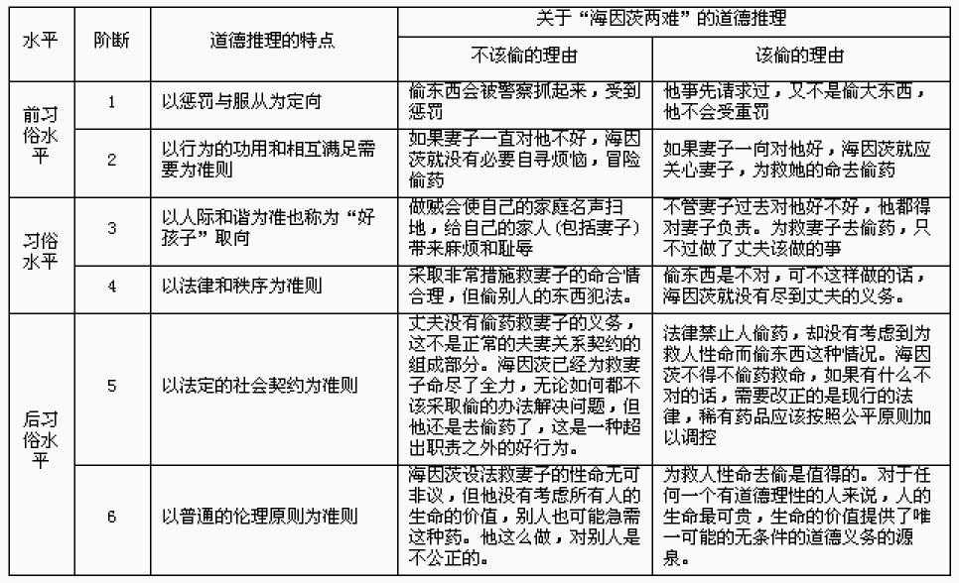

Slide 108
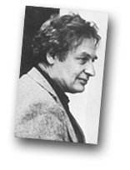
柯尔伯格道德发展阶段论
20世纪60年代提出，柯尔伯格采用道德两难故事法，测试了十来个不同国家大量的6、7岁至21岁的被试，发现道德判断能力随年龄发展而发展的趋势是一致的，可以分为三种水平六个阶段。
儿童道德判断力的发展在10岁前大都处于第一种水平；13岁前后半数以上处于第二种水平，只有极少数进入第三种水平；16岁以上30％进入第三种水平。
儿童道德性发展的先后次序是固定不变的，这与儿童的思维发展有关。但具体到每个人，时间有早有迟，这与文化背景、交往等有关。
要促进儿童道德发展，必须让他不断接触道德环境和道德两难问题，以利于讨论和展开道德推理的练习。

Slide 109
阶段顺序 | 命名 | 基本特征
第一级水平 · 第一阶段 · 第二阶段 | 前习俗水平 · 以服从与惩罚为定向 · 以相对功利为定向 | · 由外在要求判断道德价值 · 服从规则以及避免惩罚 · 遵从习惯以获得奖赏
第二级水平 · 第三阶段 · 第四阶段 | 习俗水平 · 以“好孩子”为定向 · 以遵从权威与维护社会秩 序为定向 | · 以他人期待和维持传统秩序判断道德价值 · 遵从陈规，避免他人不赞成、不喜欢 · 遵从权威，避免受到谴责
第三级水平 · 第五阶段 · 第六阶段 | 后习俗水平 · 以社会契约为定向 · 以普遍的伦理原则为定向 | · 以自觉守约、行使权利、履行义务来判断 道德价值 · 遵从社会契约，维护公共利益 · 遵从良心式原则，避免自我责备

Slide 110
水平一：前习俗水平
该水平的特点是：个体还没有内在的道德标准，而是取决于外在的要求。他们用来作为道德判断的基准取决于人物行为的具体结果及其与自身的利害关系。
阶段1：以惩罚与服从为定向。代表看法：（1）海因茨偷药合理，因为不偷药，妻子会病死，他要受到谴责。（2）海因茨不该偷药，因为被抓住会坐牢、受罚的。
阶段2：以相对功利为定向。代表看法：（1）妻子过去替海因茨做饭洗衣，现在病了，该去偷。（2）药店老板发明药就是为了赚钱，所以老板是对的。

Slide 111
水平二：习俗水平
该水平的特点是：个体能按照家庭、集体或国家的期望和要求去行事，认为这本身就是有价值的，而不大理会这些行为的直接后果。这时他们能够从社会成员的角度来思考道德问题，了解、认识社会行为规范，并遵守执行这些规范。
阶段3：以“好孩子”为定向。代表看法：（1）海因茨偷药的动机虽然不坏，但是这种行为是违法的，不该这么做。（2）海因茨偷药是为了挽救生命，或者他爱他的妻子。
阶段4：以遵从权威与维护社会秩序为定向。这一阶段的道德判断常会出现相互矛盾的现象。代表看法：（1）海因茨偷药为救治妻子，这合乎情理。但偷窃行为又为法律所禁止，因此偷药又是不应该的。（2）海因茨本人为了救妻子则应该去偷，但从社会秩序讲，海因茨也应该偿还药剂师的钱并去坐牢，因为法律必须当作社会结构的决定性因素受到尊重。

Slide 112
水平三：后习俗水平
该水平的主要特点是：个体努力在脱离掌握原则的集团或个人的权威，并不把自己和这种集团视为一体，而是以普遍的道德原则和良心为行为的基本准则。想到人类的正义和个人的尊严，其道德判断超出世俗的法律与权威的标准。
阶段5：以社会契约为定向。代表看法：（1）一方面，认为个人有一个对法律的深刻而有理性的承诺；另一方面，又模糊地意识到这个实例中还包含一个更高的原则，即每个人都应维持自己及妻子的生命。（2）有些回答者认为有某些超越法律的对公正理由的认识，如有的反问：“法律允许老板不顾人的死活赚钱，对吗?”但并不能给这种认识以清楚的、合乎逻辑的阐述。
阶段6：以普遍的伦理原则为定向。代表看法：（1）认为海因茨的行为是对允许药店老板牟取暴利的一种反抗。（2）人的生命比财产更宝贵，为了救人危难，甘愿蒙受屈辱和惩罚的行为是高尚的。(3)海因茨没有为救妻子而偷药的法律权利，但他有一个更高的、道德的权利。每个生命都有一种天赋的价值。这个原则是普遍的，适用于所有人的。因此，我们有责任挽救任何生命。

Slide 113

（二）道德修养重在践行

Slide 114
掌握道德修养的正确方法
学思并重
省察克治
慎独自律
知行合一
积善成德

Slide 115
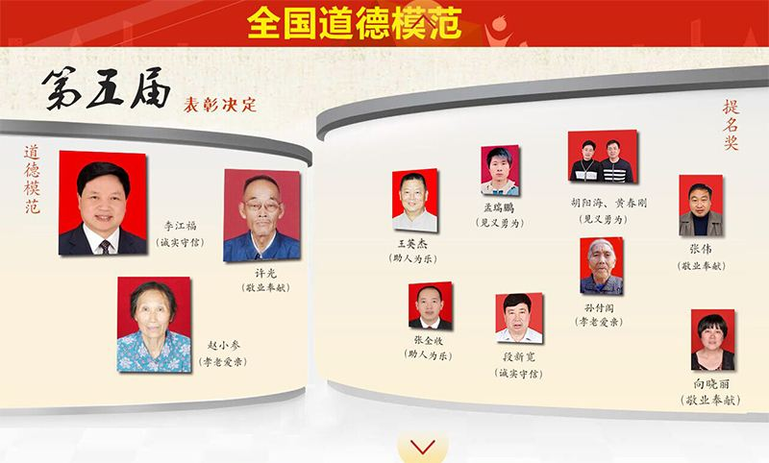
向道德模范学习

Slide 116

道德模范主要是指思想和行为能够激励人们不断向善且为人们所崇敬、模仿的先进入物。
①在一定社会道德实践中涌现的符合特定道德理想类型的人物。
②人们日常生活中能够近距离感受的具有积极道德影响的人物。
道德模范

Slide 117



Slide 118

感动中国人物评选
中央电视台打造的品牌栏目，2002年开始，通过多种投票方式选取年度具有震撼人心、令人感动的人物和团队。
《感动中国》对中国的意义，就是人们慢慢知道，感动是一种力量。感动在人们之间传递，它由一粒种子，悄悄地蔓延，生长成一颗树，变成一片树林，最后变成整个森林。木、林、森，就是《感动中国》这十几年来带给中国的。

Slide 119

参与志愿服务活动

Slide 120


Slide 121
到最需要的地方去
帮助弱势群体
做力所能及的事
大学生
参与志愿服务

Slide 122

（三）积极引领社会风尚

Slide 123


Slide 124


Slide 125
知荣辱
讲正气
作奉献
促和谐

Slide 126
1、试述道德的起源和本质。
2、社会主义道德为什么要以为人民服务为核心？
3、社会主义市场经济条件下为什么要继续坚持集体主
义，反对个人主义？
4、举例说明中华传统美德为什么是社会主义道德的源头活水？
5、为什么今天仍然要大力弘扬中国革命道德？
6、结合实际，谈谈新时代大学生如何传承中华传统美德和弘扬
中国革命道德？
7、如何理解社会公德、职业道德、家庭美德、个人品
德的基本要求?
8、大学生如何通过参与道德实践引领社会风尚？
思考题

Slide 127
《新时代公民道德建设实施纲要》，人民出版社2019年版。
中共中央、国务院：《新时代公民道德建设实施纲要》，2019年发布。
中共中央文献研究室：《习近平关于社会主义文化建设论述摘编》，中央文献出版社2017年版。
马克思：《青年在选择职业时的考虑》，《马克思恩格斯全集》第1卷，人民出版社1995年版。
习近平：《在纪念孔子诞辰2565周年国际学术研讨会暨国际儒学联合会第五届会员大会开幕会上的讲话》，《人民日报》2014年9月25日。
习近平：《注重家庭，注重家教，注重家风》，《习近平谈治国理政》第2卷，外文出版社2017年版。
梁启超：《德育鉴》，北京大学出版社2011版。
陈小平著：《面对道德冲突》，中央编译出版社，2002年版。
罗国杰主编：《中国传统道德》，中国人民大学出版社，1995年版。
罗国杰：《中国革命道德》，中国人民大学出版社2013年版。
苗力田主编：《亚里士多德选集》（伦理学卷），中国人民大学出版社，1999年版。
弗洛姆：《爱的艺术》，上海译文出版社，2008年版。
推荐文献

